Slide 1
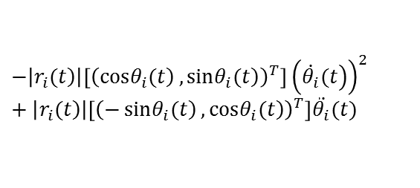
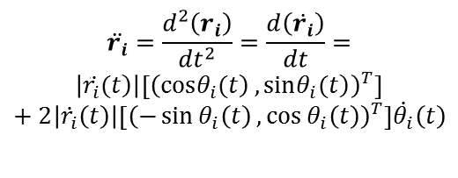
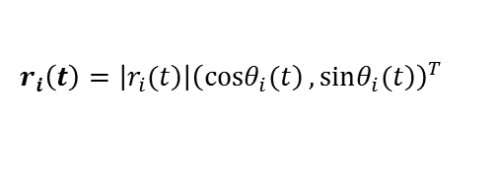
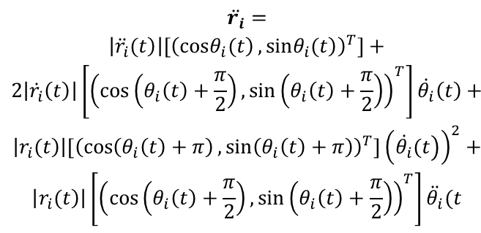
V. Análisis de aceleración
Objetivos:
1. Definir que es aceleración.
2. Usar el método de ecuaciones de lazo errado para analíticamente hacer el análisis de aceleración.
3. Comprender como se construye la curva de aceleración a partir de la curva de velocidad del ciclo completo de un mecanismo.
$$−\left|\left.r_{i}(t\right)\right|\left[{\left(\cos\left.θ_{i}(t\right),\sin\left.θ_{i}(t\right)\right)}^{T}\right]{\left(\left.\dot{θ_{i}}(t\right)\right)}^{2}+\left|\left.r_{i}(t\right)\right|\left[{\left(−\sin\left.θ_{i}(t\right),\cos\left.θ_{i}(t\right)\right)}^{T}\right]\ddot{θ_{i}}(t)$$
Donde $\ddot{θ_{i}}(t)$ representa la aceleración angular.
Re escribiendo la expresión anterior en términos de las direcciones del vector $r_{i}\left(t\right)$:
1. Aceleración.
$$\begin{aligned}\ddot{r_{i}}= \\ \left|\left.\ddot{r_{i}}(t\right)\right|\left[{\left(\cos\left.θ_{i}(t\right),\sin\left.θ_{i}(t\right)\right)}^{T}\right]+ \\ \begin{aligned}2\left|\dot{r_{i}}\left(t\right)\right|\left[{\left(\cos\left(θ_{i}\left(t\right)+\frac{π}{2}\right),\sin\left(θ_{i}\left(t\right)+\frac{π}{2}\right)\right)}^{T}\right]\dot{θ_{i}}\left(t\right)+ \\ \begin{aligned}\left|\left.r_{i}(t\right)\right|\left[{\left(\cos\left(θ_{i}\left(t\right)+π\right),\sin\left(θ_{i}\left(t\right)+π\right)\right)}^{T}\right]{\left(\left.\dot{θ_{i}}(t\right)\right)}^{2}+ \\ \left|\left.r_{i}(t\right)\right|\left[{\left(\cos\left(θ_{i}\left(t\right)+\frac{π}{2}\right),\sin\left(θ_{i}\left(t\right)+\frac{π}{2}\right)\right)}^{T}\right]\ddot{θ_{i}}(t\end{aligned}\end{aligned}\end{aligned}$$
La aceleración es la derivada del vector velocidad con respecto al tiempo.
Sea $r_{i}(t)$ el vector posición de un determinado punto en un plano, la aceleración de dicho punto estaría dada por la segunda derivada de $r_{i}(t)$ con respecto al tiempo.
$$r_{i}\left(t\right)=\left|\left.r_{i}(t\right)\right|{\left(\cos\left.θ_{i}(t\right),\sin\left.θ_{i}(t\right)\right)}^{T}$$
$$\ddot{r_{i}}=\frac{d^{2}\left(r_{i}\right)}{{dt}^{2}}=\frac{d\left(\dot{r_{i}}\right)}{dt}=$$
$$\left|\left.\ddot{r_{i}}(t\right)\right|\left[{\left(\cos\left.θ_{i}(t\right),\sin\left.θ_{i}(t\right)\right)}^{T}\right]+2\left|\dot{r_{i}}\left(t\right)\right|\left[{\left(−\sin{θ_{i}\left(t\right)},\cos{θ_{i}\left(t\right)}\right)}^{T}\right]\dot{θ_{i}}\left(t\right)$$

Slide 2
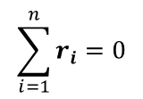
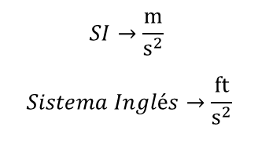
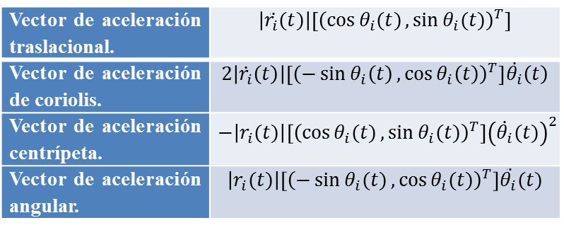
V. Análisis de aceleración
1. Aceleración.
Las magnitudes de los otros dos vectores dependen del análisis de velocidad.
Recuerde las unidades en las cuales típicamente se presenta la aceleración:
$$SI→\frac{m}{s^{2}}$$
$$Sistema Inglés→\frac{ft}{s^{2}}$$
En la imagen anterior se puede apreciar que dos de los cuatro términos que constituyen la aceleración se encuentran en dirección perpendicular a $r_{i}(t)$ y dos se encuentran en dirección paralela a dicho vector posición.
2. Análisis analítico de aceleración.
Ecuaciones de laso cerrado.
Vector de aceleración traslacional. | $$\left|\ddot{r_{i}}(t)\right|\left[{\left(\cos{θ_{i}(t)},\sin{θ_{i}(t)}\right)}^{T}\right]$$
Vector de aceleración de coriolis. | $$2\left|\dot{r_{i}}\left(t\right)\right|\left[{\left(−\sin{θ_{i}\left(t\right)},\cos{θ_{i}\left(t\right)}\right)}^{T}\right]\dot{θ_{i}}\left(t\right)$$
Vector de aceleración centrípeta. | $$−\left|r_{i}(t)\right|\left[{\left(\cos{θ_{i}(t)},\sin{θ_{i}(t)}\right)}^{T}\right]{\left(\dot{θ_{i}}(t)\right)}^{2}$$
Vector de aceleración angular. | $$\left|r_{i}(t)\right|\left[{\left(−\sin{θ_{i}(t)},\cos{θ_{i}(t)}\right)}^{T}\right]\ddot{θ_{i}}(t)$$
Las ecuaciones para las aceleraciones pueden ser determinadas al diferenciar dos veces con respecto al tiempo las ecuaciones de laso cerrado deducidas durante el análisis de posición.
$$\sum_{i=1}^{n}{r_{i}}=0$$
Consecuentemente solo la magnitud del vector de aceleración traslacional y la magnitud del vector de aceleración angular dependen del análisis de aceleración.
$$\frac{d^{2}}{{dt}^{2}}\left(\sum_{i=1}^{n}{r_{i}}\right)=\sum_{i=1}^{n}{\ddot{r_{i}}}=0$$

Slide 3
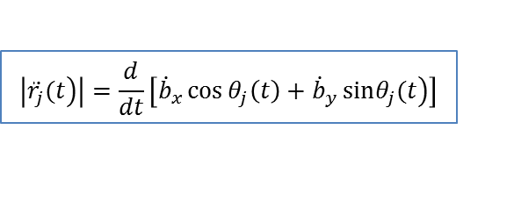
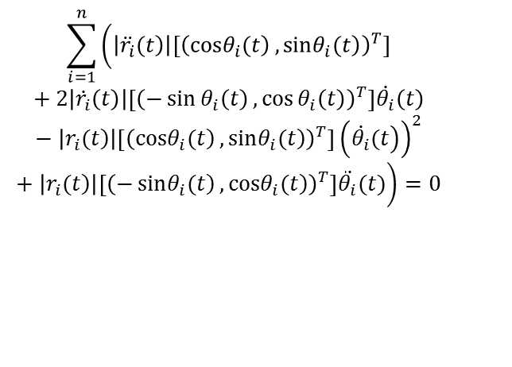
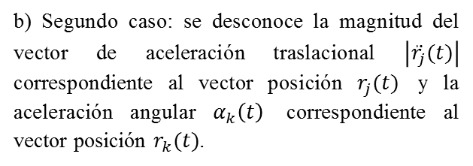
V. Análisis de aceleración
2. Análisis analítico de aceleración.
$$\ddot{θ_{j}}\left(t\right)=\frac{d}{dt}\left[−\frac{{\dot{b}}_{x}\sin{θ_{j}\left(t\right)}+{\dot{b}}_{y}\cos\left.θ_{j}(t\right)}{\left|r_{j}\left(t\right)\right|}\right]$$
Por lo tanto:
$$\sum_{i=1}^{n}{\left(\left|\left.\ddot{r_{i}}(t\right)\right|\left[{\left(\cos\left.θ_{i}(t\right),\sin\left.θ_{i}(t\right)\right)}^{T}\right]+2\left|\dot{r_{i}}\left(t\right)\right|\left[{\left(−\sin{θ_{i}\left(t\right)},\cos{θ_{i}\left(t\right)}\right)}^{T}\right]\dot{θ_{i}}\left(t\right)−\left|\left.r_{i}(t\right)\right|\left[{\left(\cos\left.θ_{i}(t\right),\sin\left.θ_{i}(t\right)\right)}^{T}\right]{\left(\left.\dot{θ_{i}}(t\right)\right)}^{2}+\left|\left.r_{i}(t\right)\right|\left[{\left(−\sin\left.θ_{i}(t\right),\cos\left.θ_{i}(t\right)\right)}^{T}\right]\ddot{θ_{i}}(t)\right)}=0$$
$$\left|\left.\ddot{r_{j}}(t\right)\right|=\frac{d}{dt}\left[{\dot{b}}_{x}\cos{θ_{j}\left(t\right)}+{\dot{b}}_{y}\sin\left.θ_{j}(t\right)\right]$$
b) Segundo caso: se desconoce la magnitud del vector de aceleración traslacional $\left|\ddot{r_{j}}(t)\right|$ correspondiente al vector posición $r_{j}(t)$ y la aceleración angular $α_{k}\left(t\right)$ correspondiente al vector posición $r_{k}(t)$.
Donde $n$ es el número total de vectores.
Al igual que en el análisis de posición y de velocidad se pueden definir 5 casos.
Similar al caso anterior, simplemente se derivan las ecuaciones deducidas durante el análisis de velocidad.
a) Primer caso: se desconoce la magnitud del vector de aceleración traslacional $\left|\ddot{r_{j}}(t)\right|$ y la aceleración angular $α_{j}\left(t\right)=\ddot{θ_{j}}(t)$ correspondientes al vector posición $r_{j}(t)$.
Expresiones explicitas para $\left|\ddot{r_{j}}(t)\right|$ y $\ddot{θ_{j}}(t)$ pueden ser encontradas al diferenciar con respecto al tiempo las expresiones para $\left|\dot{r_{j}}(t)\right|$ y $ω_{j}\left(t\right)$ que fueron deducidas durante el análisis de velocidad.

Slide 4
V. Análisis de aceleración
2. Análisis analítico de aceleración.
$${\ddot{θ}}_{k}\left(t\right)=\frac{d}{dt}\left[−\frac{{\dot{b}}_{x}\sin{θ_{j}\left(t\right)}+{\dot{b}}_{y}\cos\left.θ_{j}(t\right)+\left|r_{j}\left(t\right)\right|\dot{θ_{j}}\left(t\right)+\left|\left.\dot{r_{k}}(t\right)\right|\left[\sin\left(θ_{k}−θ_{j}\right)\right]}{\left|r_{k}\left(t\right)\right|\left[\cos\left(θ_{k}−θ_{j}\right)\right]}\right]$$
$$\left|\left.\ddot{r_{j}}(t\right)\right| =\frac{d}{dt}\left[\frac{{\dot{b}}_{x}\cos\left.θ_{k}(t\right)+ {\dot{b}}_{y}\sin\left.θ_{k}(t\right)−\left|r_{j}\left(t\right)\right|\left[\sin\left(θ_{k}−θ_{j}\right)\right]\dot{θ_{j}}\left(t\right)−\left|\left.\dot{r_{k}}(t\right)\right|}{\left[\cos\left(θ_{k}−θ_{j}\right)\right]}\right]$$
c) Tercer caso: Se desconoce la magnitud de dos vectores de velocidad traslacional, $\left|\ddot{r_{j}}(t)\right|, \left|\ddot{r_{k}}(t)\right|$.
Similar al caso anterior, simplemente se derivan las ecuaciones deducidas durante el análisis de velocidad.
$$\left|\left.\ddot{r_{k}}(t\right)\right|=\frac{d}{dt}\left[\frac{−{\dot{b}}_{x}\sin{θ_{j}\left(t\right)}+{\dot{b}}_{y}\cos{θ_{j}\left(t\right)}−\left|r_{j}\left(t\right)\right|\dot{θ_{j}}\left(t\right)−\left|r_{k}\left(t\right)\right|\left[\cos\left(θ_{k}−θ_{j}\right)\right]\dot{θ_{k}}\left(t\right)}{\left[\sin\left(θ_{k}−θ_{j}\right)\right]}\right]$$
$$\left|\left.\ddot{r_{j}}(t\right)\right|=\frac{d}{dt}\left[\frac{−{\dot{b}}_{x}\sin{θ_{k}\left(t\right)}+{\dot{b}}_{y}\cos{θ_{k}\left(t\right)}−\left|r_{k}\left(t\right)\right|\dot{θ_{k}}\left(t\right)−\left|r_{j}\left(t\right)\right|\left[\cos\left(θ_{j}−θ_{k}\right)\right]\dot{θ_{j}}\left(t\right)}{\left[\sin\left(θ_{j}−θ_{k}\right)\right]}\right]$$
d) Cuarto caso: se desconocen las aceleraciones angulares de dos vectores, ${\ddot{θ}}_{j}\left(t\right),{\ddot{θ}}_{k}\left(t\right)$.
Similar al caso anterior, simplemente se derivan las ecuaciones deducidas durante el análisis de velocidad.

Slide 5
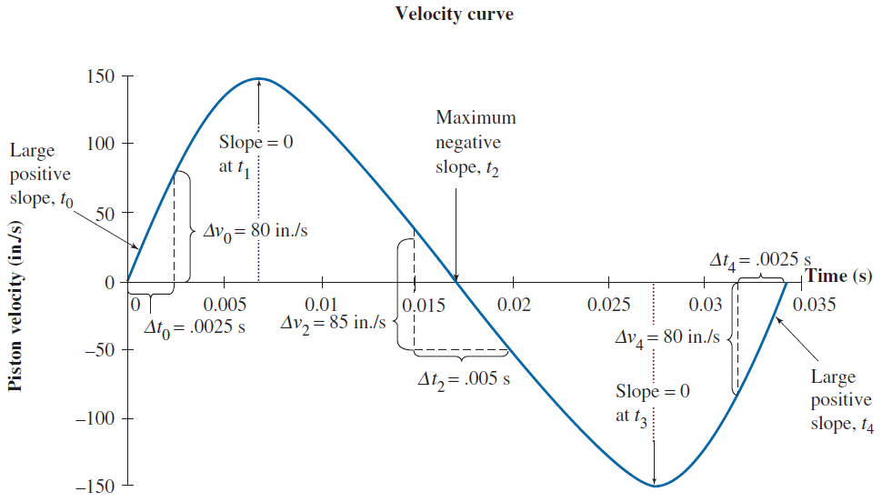
V. Análisis de aceleración
2. Análisis analítico de aceleración.
$${\ddot{θ}}_{j}\left(t\right)=\frac{d}{dt}\left[\frac{{\dot{b}}_{x}\cos\left.θ_{k}(t\right)+ {\dot{b}}_{y}\sin\left.θ_{k}(t\right)−\left|\dot{r_{k}}\left(t\right)\right|−\left|\left.\dot{r_{j}}(t\right)\right|\left[\cos\left(θ_{k}−θ_{j}\right)\right]}{\left|r_{j}\left(t\right)\right|\left[\sin\left(θ_{k}−θ_{j}\right)\right]}\right]$$
$${\ddot{θ}}_{k}(t)=\frac{d}{dt}\left[\frac{{\dot{b}}_{x}\cos\left.θ_{j}(t\right)+ {\dot{b}}_{y}\sin\left.θ_{j}(t\right)−\left|\dot{r_{j}}\left(t\right)\right|−\left|\left.\dot{r_{k}}(t\right)\right|\left[\cos\left(θ_{j}−θ_{k}\right)\right]}{\left|r_{k}\left(t\right)\right|\left[\sin\left(θ_{j}−θ_{k}\right)\right]}\right]$$
e) Quinto caso: este caso es similar al segundo caso.
Para más detalles respecto a las formas explicitas resultantes una vez se efectúan las derivaciones respectivas en casa uno de los casos; vea el material de apoyo adjunto a la presentación.
3. Curvas de aceleración.
A partir del diagrama de velocidad vs. tiempo es posible determinar de forma aproximada el diagrama de aceleración vs. tiempo.
$$\ddot{r}=\frac{d\dot{r}}{dt}≅\frac{∆\dot{r}}{∆t}$$

